Slide 1
Symulacja budowy miasta
Michał Strzępek

Slide 2
Założenia
Plansza N*N (na przykładach 20*20)
5 typów obiektów:
🏠Dom mieszkalny
🛒Sklep
💼Biurowiec
🏭 Fabryka
🚂Linia Kolejowa

Slide 3
Założenia
Inicjalizacja Planszy:
Stworzenie tablicy obiektów [N][N]
Wypełnienie planszy budynkami wg jednego ze schematów
Przecina planszę liniami kolejowymi – 1 pozioma, 1 pionowa

Slide 4
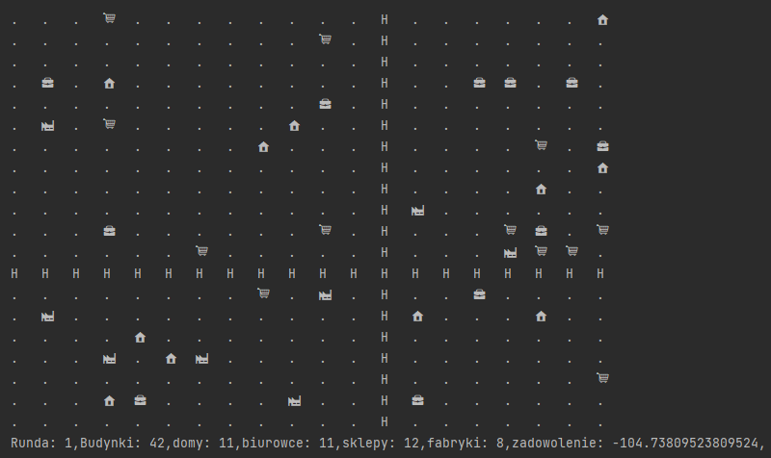
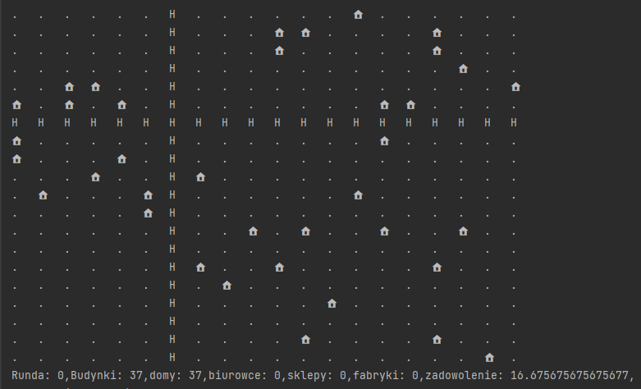
Budynki w losowych miejscach, do zadanego zagęszczenia
Losowe typy budynku
Zawsze ten sam typ budynku
Zag=0.1
Zag=0.1 same domy

Slide 5
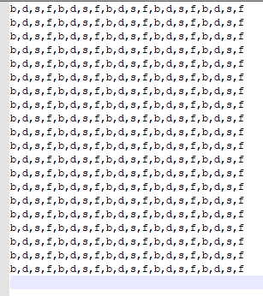
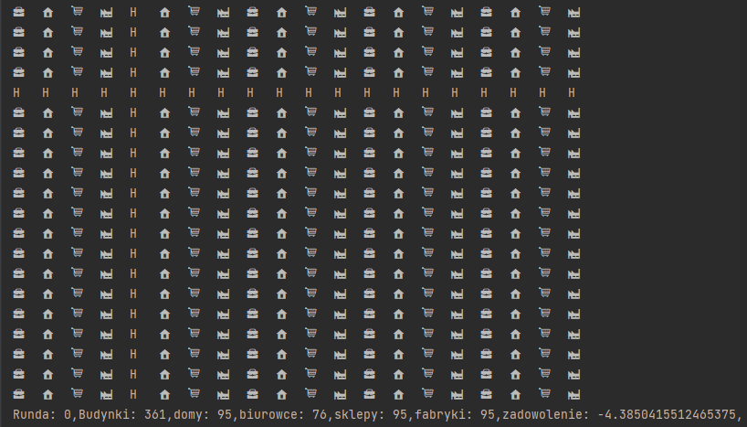
Wczytaj ustawienie z pliku .csv
Np. takie pionowe paski

Slide 6
Założenia
Każdy budynek zawiera informacje o:
Swoim położeniu
Typach i ilości każdego typu sąsiada
Ilości i zadowoleniu mieszkańców/pracowników

Slide 7
Zadowolenie
Każdy budynek oblicza zadowolenie na podstawie tego, z kim sąsiaduje
Dom:
Lubi sąsiedztwo pustych działek (natura)
Lubi dostęp do sklepów
Nie cierpi hałasu z fabryk
Lubi dostęp do kolei
Sklep:
Lubi dostęp do klientów (domy)
Lubi bliskość fabryk (produkujących towary)
Nie lubi konkurencji (inne sklepy)
Biurowiec
Lubi bliskość domów
Nie lubi sąsiedztwa fabryk
Fabryka
Potrzebuje dostępu do kolei
Lubi bliskość sklepów (sprzedaż produkowanych towarów)
Nie przeszkadzają im sąsiedzi

Slide 8
Zadowolenie
Opinia każdego budynku o każdym innym jest opisywana w 5 stopniowej skali
Wagę każdego stopnia można zmieniać
Zadowolenie budynku = suma ważona opinii o sąsiadach

Slide 9
W trakcie symulacji
Symulacja trwa zadaną ilość tur
W trakcie jednej tury może:
Najbardziej zadowolony właściciel budynku na planszy, który sąsiaduje z wolnym miejscem pod zabudowę, może rozbudować swoją nieruchomość
Najmniej zadowolony budynek zostaje wyburzony lub sprzedany pod inną zabudowę
Powstać losowy budynek w losowym, wolnym miejscu
Po skończeniu symulacji plansza jest w większości zabudowana

Slide 10
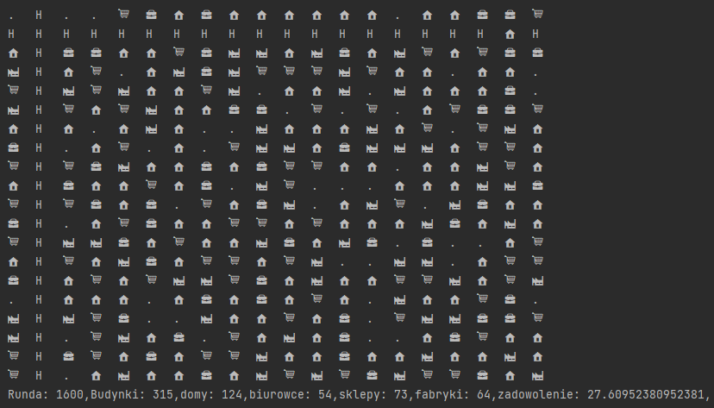

Slide 11
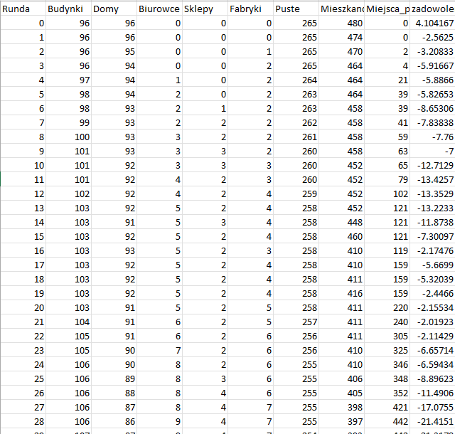
Zbierane Dane
Po każdej turze program zbiera dane o istotnych parametrach planszy
Po zakończeniu symulacji zapisywany jest plik csv z historią symulacji, na podstawie którego generowałem wykresy w excelu

Slide 12
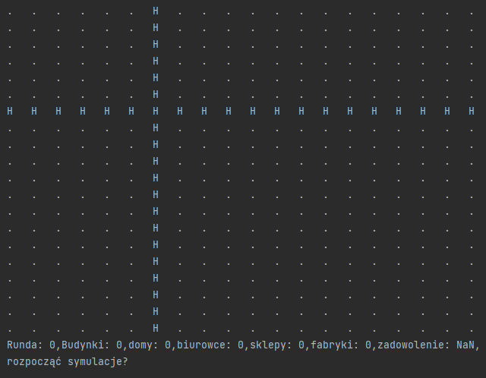
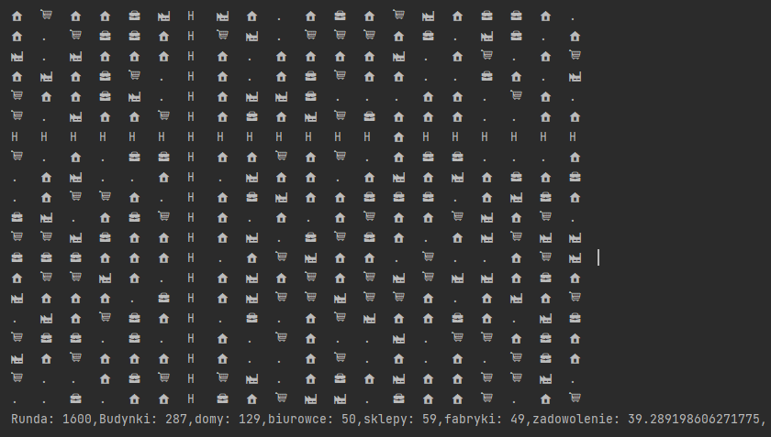
Scenariusz: Dostęp do usług

Slide 13
Scenariusz: Dostęp do usług
domy: 113, biurowce: 57, sklepy: 77, fabryki: 58, zadowolenie: 21.6
Kara dla domów za brak dostępu do żadnego sklepu i miejsca pracy = Σ -100
Kara dla pozostałych za brak dostępu do koniecznych sąsiadów = -150 50% większa
Domów jest o ~40% więcej niż innych typów

Slide 14
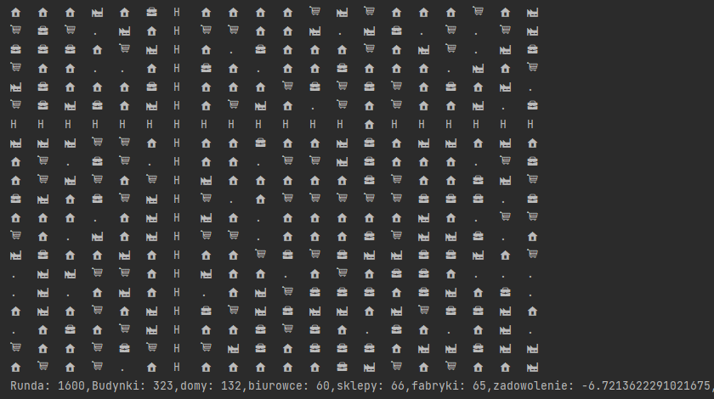
Scenariusz: Dostęp do usług
domy: 132, biurowce: 60, sklepy: 66, fabryki: 65, zadowolenie: -6.7
Kara dla domów za brak dostępu do żadnego sklepu i miejsca pracy = Σ -100
Kara dla pozostałych za brak dostępu do koniecznych sąsiadów = -300 200% większa
Domów jest o ~50% więcej niż innych typów
Zadowolenie dużo niższe – duże kary grożą dużemu procentowi budynków

Slide 15
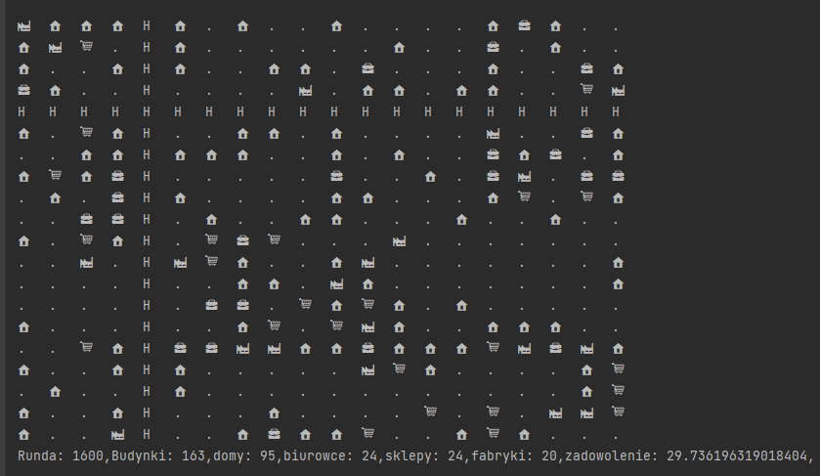
Scenariusz: Dostęp do usług
domy: 95, biurowce: 24, sklepy: 24, fabryki: 20, zadowolenie: 29.7
Te same kary co poprzednio ale limit budynków jakie można zburzyć w ciągu jednej tury jest podniesiony do 80 (normalnie 2)
Budynków jest o 49.5% mniej
Zadowolenie o 23 punkty wyższe

Slide 16
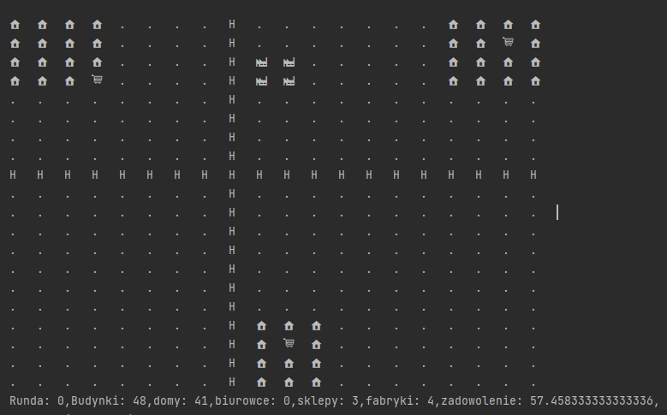
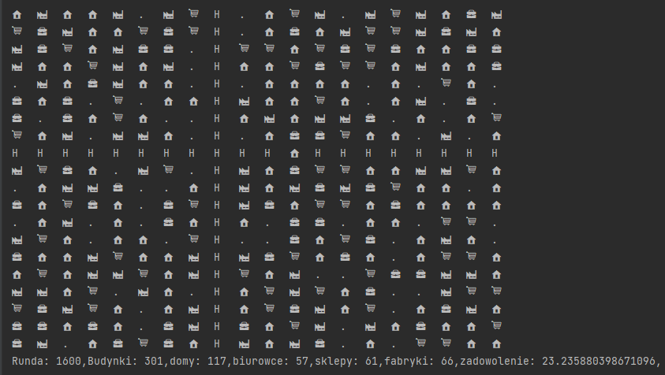
Scenariusz: Suburbanizacja
Niskie kary za brak dostępu do usług (poniżej 100)
Miasto zabudowuje się prawie całkowicie
Statystyczne zadowolenie spada o 34 punkty

Slide 17
Scenariusz: Suburbanizacja
Niskie kary za brak dostępu do usług (poniżej 100)
Miasto zabudowuje się prawie całkowicie
Statystyczne zadowolenie spada o 34 punkty
Pierwsi nowi mieszkańcy (tury 1-20)
Zwiększają zadowolenie

Slide 18
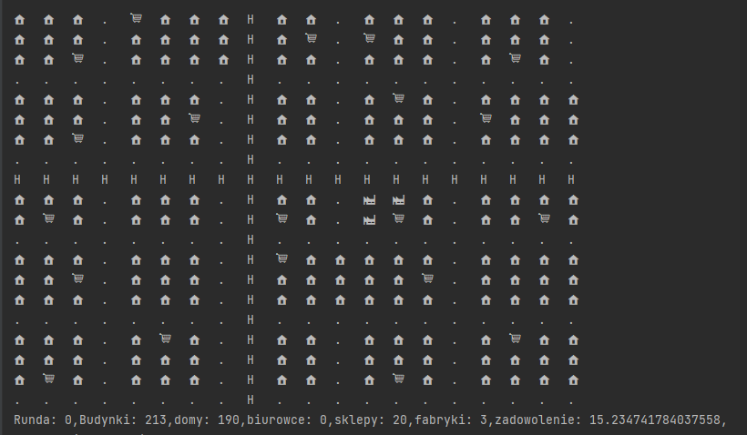
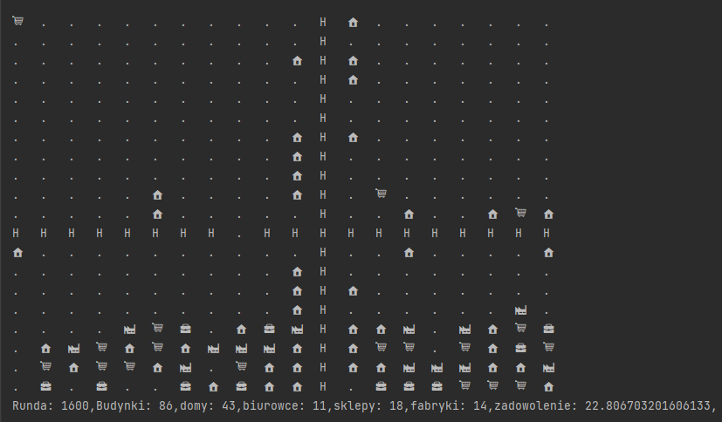
Scenariusz: Wyludnianie miasta
Pasywne kary za więcej niż 4 sąsiadów – miasto jest przeludnione

Slide 19
Scenariusz: Wyludnianie miasta
Pasywne kary za więcej niż 4 sąsiadów – miasto jest przeludnione
Spadek liczby ludności o 57.8%

Slide 20
Scenariusz: Wyludnianie miasta
Pasywne kary za więcej niż 4 sąsiadów – miasto jest przeludnione
Zadowolenie oscylujące wokół ~20 punktów

